Slide 1
MVVM
Predavači: Vladimir Čiča i Mustafa Rizabegović

Slide 2
Arhitektura aplikacije
Zbog prirode Android OS postoji šansa da OS u nekom trenutku “ubije” iz memorije vašu aplikaciju i da komponente aplikacije pokrene individualno i ne po redosledu kojim očekujete. Zbog tog razloga, nikad ne treba da čuvate state ili podatke u komponentama vaše aplikacije.
Pored toga, komponente aplikacije ne treba da zavise jedna od drugih.
Da bismo izbegli ove probleme, potrebno je da definišemo arhitekturu koja omogućava aplikaciji da skalira i da učini aplikaciju lakšom za testiranje.

Slide 3
arhitekturalni principi
Separation of concern – predstavlja jedan od najbitnijih principa. UI klase treba da sadrže samo logiku koja upravlja UI-om i OS interakcijama. Čuvanjem biznis logike van ovih klasa izbegavate probleme koji se odnose na životni ciklus komponente.
Single source of truth – kada definišete novi tip podatka u aplikaciji treba da mu dodelite SSOT. SSOT je vlasnik tog podatka i samo on može da ga menja . Pomoću ovog principa centralizujete sve promene odredjenog tipa podatka na jednom mestu i štitite podatak da drugi tipovi ne mogu da ih menjaju.
Pokretanje UI-a iz data modela – Data modeli predstavljaju podatke vaše aplikacije. Oni su nezavisni od UI elemenata i drugih komponenti aplikacije. To znači da nisu vezani za UI i životni ciklus komponente ali će biti uništeni kad OS ukloni proces aplikacije iz memorije.

Slide 4
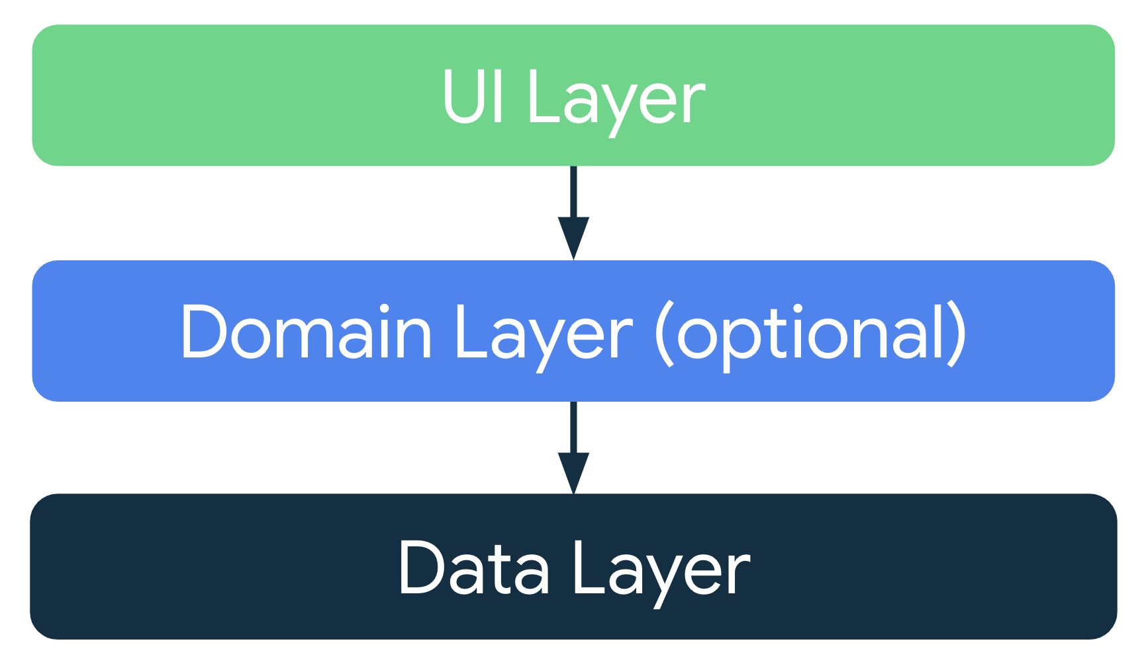
Preporučena arhitektura aplikacije
Svaka aplikacija treba da ima barem 2 sloja – UI sloj i data sloj.
UI sloj prikazuje podatke aplikacije na ekranu.
Data sloj sadrži svu biznis logiku aplikacije i izlaže podatke aplikacije.
Domain sloj služi da olakša interakcije izmedju UI i data sloja.

Slide 5
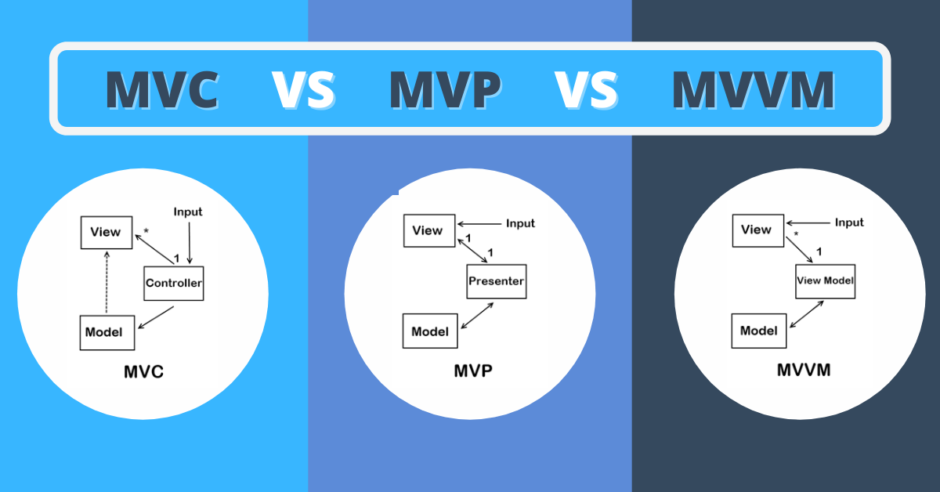
Arhitekturalni paterni
Najpopularniji arhitektularni paterni u Android razvoju su:
MVC (Model-View-Controller)
MVP (Model-View-Presenter)
MVVM (Model-View-ViewModel)

Slide 6
MVVM
MVVM je patern koji razdvaja aplikaciju na više komponenti tako da svaka komponenta ima svoje specifične odgovornosti.
Aplikacija je razdvojena na tri dela: View, ViewModel i Model
Osnovne karakteristike ovog pristupa su:
Komponente UI-a se drže dalje od biznis logike
Biznis logika se drži van operacija vezanih za bazu podataka
Ovaj patern je lifecycle aware što znači da su komponente svesne životnog ciklusa drugi komponenti aplikacije

Slide 7
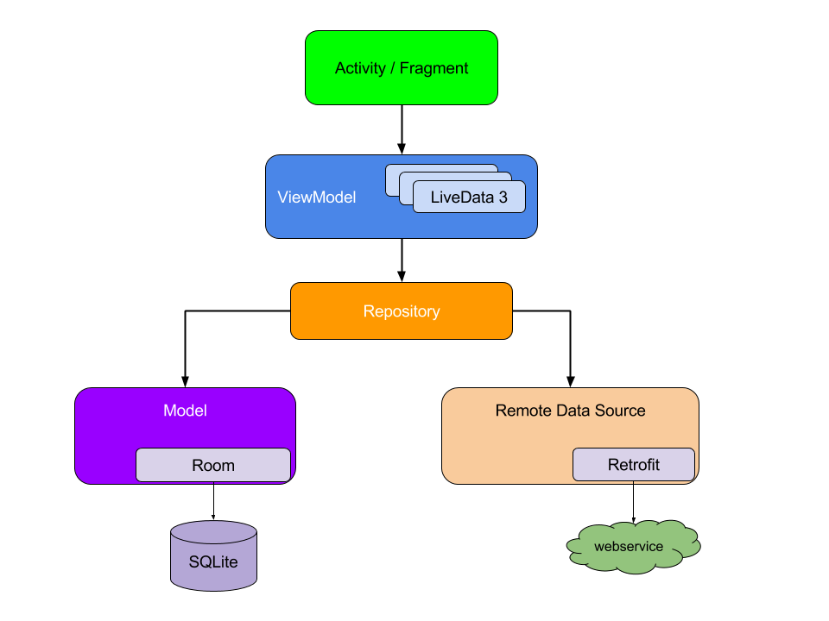
mvvm struktura

Slide 8
view
View sekcija je zadužena za prikaz interfejsa i prihvatanje akcije korisnika i prihvatanje akcija korisnika.
View ima referencu na nivo ispod (ViewModel) što znači da osluškuje promene u ViewModelu. View ima zadatak da ažurira prikaz koji vidi korisnik na osnovu promena iz ViewModela.
Aktivnosti i fragmenti više nemaju odgovornost da čuvaju stanje jer je tu obavezu preuzeo ViewModel.

Slide 9
viewmodel
ViewModel ima dve uloge:
osluškuje “vesti” o promenama koje emituje Model
kada dodje do promena podataka, emituje vesti o tome
ViewModel ima referencu na nivo ispod – Model, ali ne i na View pa samim tim ne može direktno da utiče na UI.
ViewModel je konfigurisan tako da preživi konfiguracione promene (rotacija ekrana) i sačuva informacije koje su neophodne za View. Kada se View uništi promenom konfiguracije, ViewModel neće biti uništen, a nova instanca Viewa će se povezati na isti ViewModel. ViewModel ne može da preživi ubijanje aktivnosti od strane OS ili korisnika!

Slide 10
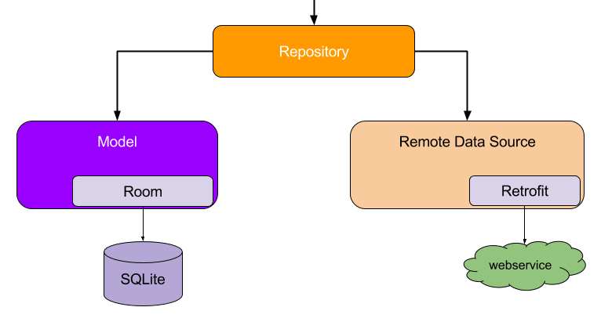
model
Model sadrži klase zadužene za direktan pristup podacima sa ciljem da abstrahuje i pojednostavi pristup tim podacima.
Podaci dolaze iz više izvora (baza, webservice...) i iz tog razloga je bitno da imamo jednu ulaznu tačku ka izvorima podataka – Repository.
Repository ima ulogu da abstrahuje više izvora podataka u jedan API preko kog ViewModel ima direktan pristup. Na taj način ViewModel ne zna iz kog izvora stižu podaci: web ili baza.

Slide 11
Livedata
Preporučeni način za komunikaciju izmedju dva sloja u MVVM paternu je observer patern.
LiveData je tzv. observable data holder i on je zadužen da čuva referencu na “niži nivo” i da obavesti sve posmatrače (observers) ako dodje do promena.
Najvažnija karakteristika LiveData je ta što je svestan životnog ciklusa drugih komponenti aplikacije (aktivnosti, fragmenta...). LiveData ažurira samo posmatrače koji su u aktivnom stanju (životni ciklus je u STARTED ili RESUMED stanju).
Kada koristimo LiveData ne moramo da brinemo o završenom životnom ciklusu komponente jer se automatski odjavljuju čim komponenta završi svoj životni ciklus.

Slide 12
PItanja

